Slide 1
数理统计
7-9章

Slide 2
统计学历史简介
萌芽
17世纪英国政治算术学派代表约翰·格兰特在其著作中研究了城市和农村的人口情况, 发现并总结了统计规律.
同时期, 英国的威廉·配第在《政治算术》 中运用数量对比分析的方法研究了英国、法国及荷兰等三个国家的经济实力.
比利时统计学家凯特勒, 把统计思想和方法引入到自然和社会领域, 拓展了研究对象, 明确了研究目的,被称为数理统计学的奠基人.
发展壮大
英国的卡尔·皮尔逊将生物学研究中的专用方法, 研究发展为一般统计方法, 建立描述统计理论, 推动了数理统计在其他领域的广泛应用.
英国统计学家R.A.费希尔构建了数理统计的基本数学框架, 在统计推断理论方面做出了巨大贡献.

Slide 3
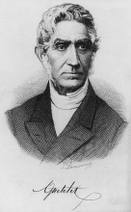
18世纪末至19世纪末是统计学的发展时期。
形成了两个主要学派，即数理统计学派和社会统计学派。
数理统计学派
18世纪，由于概率理论日益成熟，为统计学的发展奠定了基础。
19世纪中叶，把概率论引进统计学而形成数理学派。
其奠基人是比利时的阿道夫·凯特勒（1796-1874），其主要著作有：《论人类》、《概率论书简》、《社会制度》和《社会物理学》等。他主张用研究自然科学的方法研究社会现象，正式把古典概率论引进统计学，使统计学进入一个新的发展阶段。
由于历史的局限性，凯特勒对犯罪、道德等社会问题，用研究自然现象的观点和方法作出一些机械的、庸俗化的解释。
但是，他把概率论引入统计学，使统计学在“政治算术”所建立的“算术”方法的基础上，在准确化道路上大大跨进了一步，为数理统计学的形成与发展奠定了基础。
阿道夫·凯特勒

Slide 4
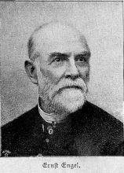
社会统计学派
产生于19世纪后半叶，创始人是德国经济学家、统计学家克尼斯（1821-1889），主要代表人物主要有恩格尔（1821- 1896）、梅尔（1841-1925）等人。
沿着凯特勒的“基本统计理论”向前发展，但在学科性质上认为统计学是一门社会科学，是研究社会现象变动原因和规律性的实质性科学，以此同数理统计学派通用方法相对立。社会统计学派在研究对象上认为统计学是研究体而不是个别现象，而且认为由于社会现象的复杂性和整体性，必须地总体进行大量观察和分析，研究其内在联系，才能揭示现象内在规律。这是社会统计学派的“实质性科学”的显著特点。
社会经济的发展，要求统计学提供更多的统计方法，社会统计学派也日益重视方法论的研究。
社会统计学派仍然强调在统计研究中以事物的质为前提和认识事物质的重要性，这同数理统计学派的计量不计质的方法论性质是有本质区别的。
恩斯特·恩格尔

Slide 5

数理统计学是一门以数据为基础的学科.
数理统计学的任务就是如何获得样本，并利用样本对事物的某些未知方面进行分析、推断，然后作出一定的决策。

Slide 6
描述统计学
数
理
统
计
的
分
类
进行观测或试验，以取得有代表性的观测值
数据的收集（调查数据和实验数据），可根据数据本身的特点有多种不同的方法和设计
推断统计学
对已取得的观测值进行整理分析，作出推断决策,
从而找出所研究的对象的规律性

Slide 7
参数估计
假设检验
推断统计学
推断统计学
方差分析
回归分析

Slide 8
第七章 统计量及其分布

Slide 9
第一节 总体与样本
1 总体与个体
在数理统计中，我们称
总体 ⎯ 具有一定共同属性的研究对象的全体;
个体 ⎯ 组成总体的每一个元素。
例如:
研究某批灯泡的平均寿命(平均耐用时数)，
全体灯泡的寿命组成了总体，
而其中每个灯泡的寿命就是个体。

Slide 10
在实际中，我们主要关心的是:
研究对象的某一(或某几项)数量指标X=X(ω).
(如灯泡的寿命，钢筋的强度)，
它是一个随机变量。
总体:
随机变量 (数量指标) X的全体取值构成的集合。
总体的分布: 随机变量X的分布。

Slide 11

2样本值与样本
从一个总体X中，
随机抽取n个个体(有放回的重复抽样)：
是一次抽样观察(记录)的结果，
称x₁, x₂, …, x_{n}为总体X的一组样本观察值，简称样本值。

Slide 12
一次抽样结果x₁, x₂, …, x_{n} 是完全确定的一组数；
另一次抽样结果x₁’, x₂’, …, x_{n}’，与上次抽样结果不同。
由于抽样的随机性，每次抽样结果是变化的。
引入随机变量X₁,X₂,…,X_{n}，
每次抽样结果看成是随机变量的取值。
称X₁,X₂,…,X_{n}为来自于总体X的样本容量为n的样本;
x₁, x₂, …, x_{n}是样本X₁,X₂,…,X_{n}的一组观察值,
称为样本值。

Slide 13
(1) 总体就是一个随机变量X,
(2) 样本就是n个相互独立的与X同分布的随机变量X₁,X₂,…,X_{n}。
按机会均等的原则，
从总体(母体)中选取一些个体进行试验或观察的过程，称为随机抽样。
获得简单随机样本的方法是简单随机抽样。

Slide 14
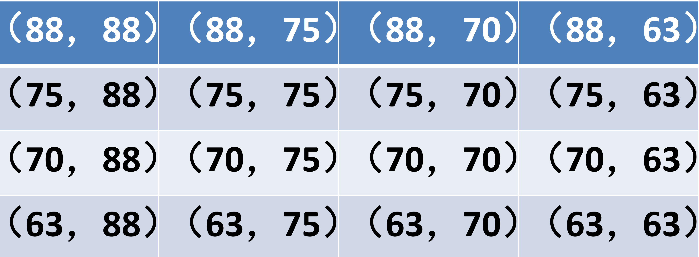
例:四个同学参加了《概率统计》课程考试,成绩分别为88,75,70,63
X表示这四人的成绩，
从总体中抽取容量为2的样本,列出全部的样本值
[注]：
(1)样本(容量为n)是指n个独立与总体分布相同的随机变量.
(2)对样本进行一次观测，得到实际数值(n个)的样本值；两次观测，样本值一般不同的

Slide 15
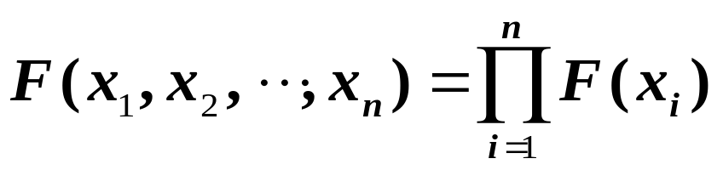
3 样本分布
若总体X具有分布函数F(x),
设X₁,X₂,…,X_{n}为来自于总体X的样本，
则X₁,X₂,…,X_{n}相互独立，且X_{i}的分布函数:
(X₁,X₂,…,X_{n})的分布函数称为样本分布，即

Slide 16
第二节 样本矩和统计量
数理统计所要解决的问题是：
借助总体X的样本(X₁, X₂，…, X_{n}) 对总体的性质进行推断，
这类问题统称为统计推断问题。
利用样本推断总体的分布，
除了样本外，还需要样本的函数，即由样本构造的统计量。

Slide 17
一、统计量
定义 设X₁，X₂，…，X_{n}为总体X的一个样本，
g(x₁, x₂, …, x_{n})为一个不含总体未知参数的连续函数，
则称 g(X₁, X₂，…, X_{n})为样本的一个统计量

Slide 18
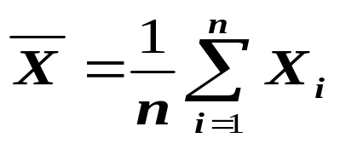
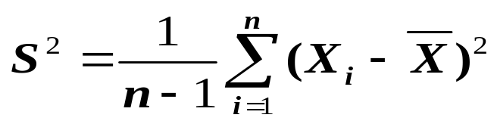
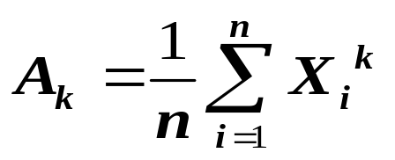
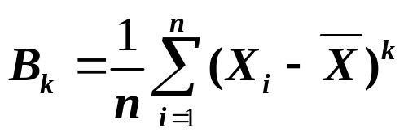
1、样本矩(样本的矩统计量)
设X₁, X₂, …, X_{n}为来自于总体X的一个样本, 称
样本均值
样本方差
样本k阶矩（或k阶原点矩）
样本k阶中心矩。
显然，上述样本矩都是随机变量。

Slide 19
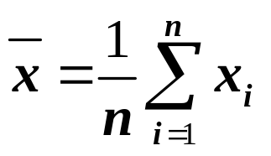
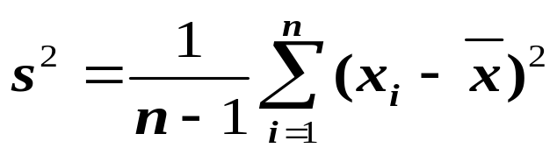
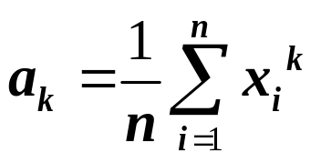
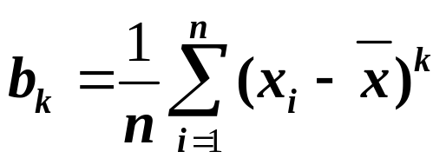
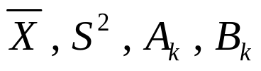
如果x₁, x₂, …, x_{n}是样本X₁,X₂,…,X_{n}的一组观察值,则
分别是
的观察值。

Slide 20


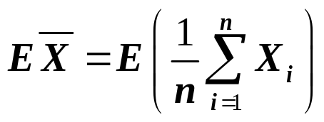
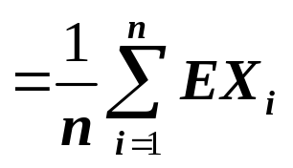
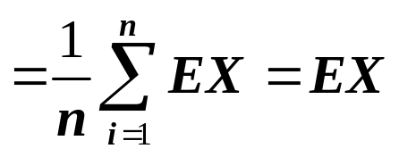
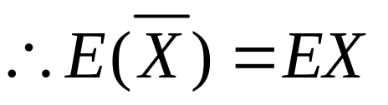
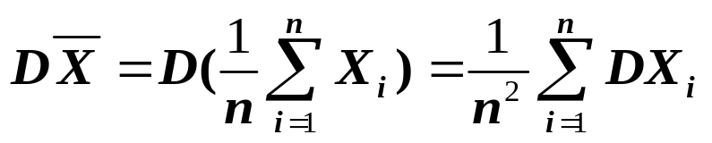
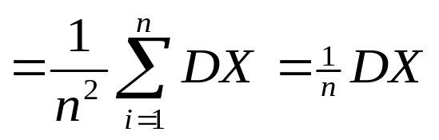

1. X₁,X₂,…,X_{n}为来自总体X的一个样本，
和S²分别为样本均值和样本方差.
求：
解：X₁,X₂,…,X_{n}相互独立,同分布,

Slide 21
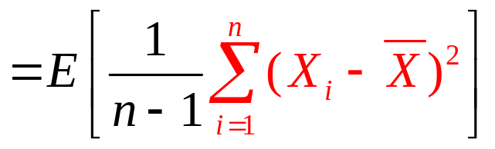
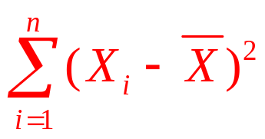
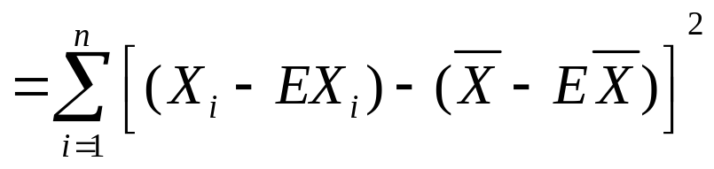
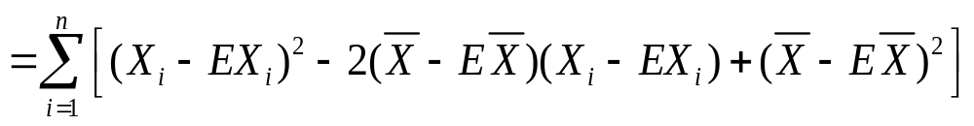
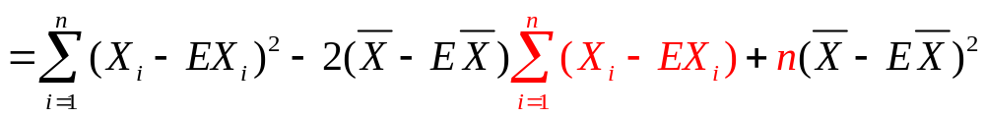
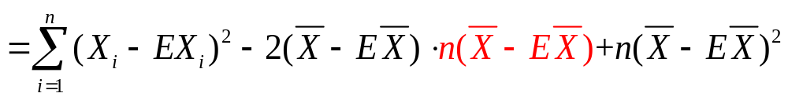
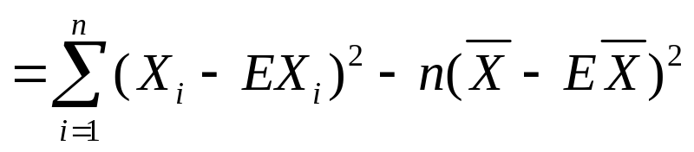
ES²

Slide 22
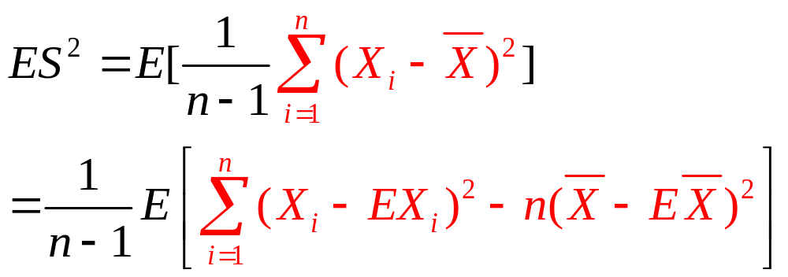
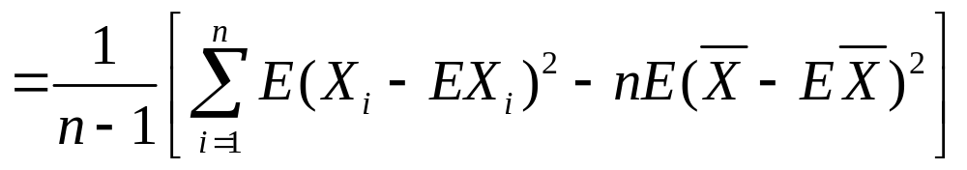
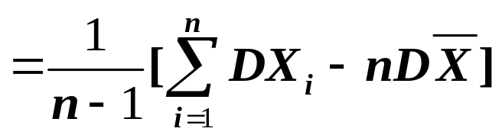
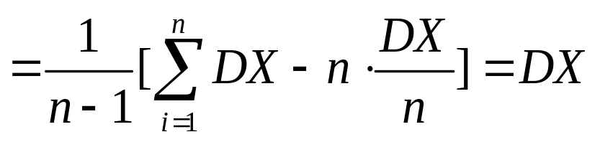


Slide 23
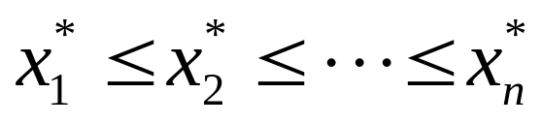







2、顺序统计量与经验分布函数
设X₁,X₂,…,X_{n}为来自于总体X的一个样本，
x₁, x₂, …, x_{n} (可以有相等的)是样本观察值，
将观察值按大小次序排列，得到
规定 的取值为 ，
得到
称为 的一组顺序统计量
样本极小值
样本极大值
Notes:
顺序统计量作为离散型随机变量

Slide 24
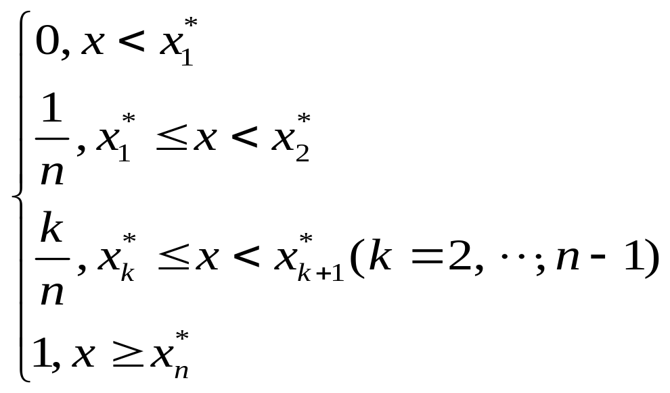




记函数
F_{n}(x)是一单调不减，右连续函数，
且满足 F_{n}(-∞)=0和F_{n}(+∞)=1，
由此可见，F_{n}(x)是一个分布函数，
称它为总体X的经验分布函数。
Notes:
即使一个连续性总体，可以用一次样本观察值得到顺序统计量，总体作为离散型随机变量，取值为顺序的样本值，求的经验分布函数。

Slide 25
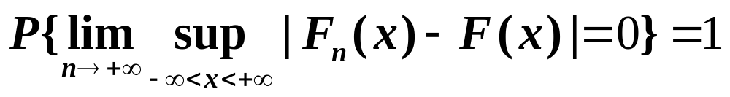

事实上，我们有格里汶科定理：
F_{n}(x)以概率1关于x均匀收敛于F(x)，即
F_{n}(x)可以作为X的未知分布函数F(x)的一个近似，
当n越大时，近似程度越好。

